Slide 1
Современные тенденции в оценке качества образования
. Романова Татьяна Дмитриевна
Заслуженный учитель РФ
Доцент ГБОУ ДПО ПОИПКРО (ЦНППМ ПО)

Slide 2
НАЦИОНАЛЬНЫЙ ПРОЕКТ «ОБРАЗОВАНИЕ» Актуальность и ключевые вызовы
Современная школа
Цифровая образовательная среда
Учитель будущего
Современные родители
Успех каждого ребенка
Молодые профессионалы
Социальная активность
Социальные лифты
Новые возможности каждого
ВУЗы как центры пространства создания инноваций

Slide 3
ФЗ от 29 декабря 2012 г. №273-ФЗ «Об образовании в Российской Федерации»
Статья 2. Основные понятия, используемые в настоящем Федеральном законе (п.29)
Статья 28. Компетенция, права, обязанности и ответственность образовательной организации (13) проведение самообследования, обеспечение функционирования внутренней системы оценки качества образования;)
Статья 49. Аттестация педагогических кадров
Статья 58. Промежуточная аттестация
Статья 59. Итоговая аттестация
Статья 89. Управление системой образования (включает мониторинги, аккредитацию, лицензирование, независимую оценку качества образования)
Статья 91. Лицензирование образовательной деятельности
Статья 92. Государственная аккредитация образовательной деятельности
Статья 93. Государственный контроль и надзор
Статья 95. Независимая оценка качества образования
Статья. 96 - Общественная аккредитация организаций, осуществляющих образовательную деятельность. Профессионально-общественная аккредитация образовательных программ
Статья 97. Информационная открытость системы образования. Мониторинг в системе образования

Slide 4
Нормативное поле
ФГОС
дошкольного образования (приказ Минпросвещения РФ № 286 от 31.05.2021)
начального общего образования (приказ Минпросвещения РФ № 286 от 31.05.2021)
основного общего образования (приказ Минпросвещения РФ № 287 от 31.05.2021)
среднего общего образования (приказ Минпросвещения РФ № 732 от 12.08.2022)
Федеральная образовательная программа
дошкольного образования (приказ Минпросвещения РФ № 1028 от 25.11.2022)
Приказ Минпросвещения России от 18.05.2023 № 372 «Об утверждении федеральной образовательной программы начального общего образования».
Приказ Минпросвещения России от 18.05.2023 № 370 «Об утверждении федеральной образовательной программы основного общего образования».
Приказ Минпросвещения России от 18.05.2023 № 371«Об утверждении федеральной образовательной программы среднего общего образования».

Slide 5
Основные тенденции в сфере обеспечения качества образования
Изменение подхода к качеству образования.
Комплексное рассмотрение проблем управления качеством образования.
Рациональное использование элементов системы оценки качества.
Использование многоуровневого системного моделирования при планировании исследований качества образования.
Более широкое понимание образовательных достижений (включаются внепредметные компетентности, «мягкие навыки»)
Проведение широкомасштабных мониторингов качества образования.

Slide 6
Основные тенденции в сфере обеспечения качества образования
Разработка единых критериев и стандартов гарантии качества образования.
Создание, развитие и гармонизация национальных систем аккредитации образовательных программ.
Разработка и внедрение Систем качества ОО на базе различных моделей системы качества.
Перенос внимания с процедур внешнего контроля качества образовательного процесса в сторону внутренней самооценки ОО.
Перенос ответственности за качество и оценку качества в ОО

Slide 7
Локальные нормативные акты образовательной организации
Осуществление текущего контроля успеваемости и промежуточной аттестации обучающихся, установление их форм, периодичности и порядка проведения (п.10 ч. 3 ст. 28)
Индивидуальный учет результатов освоения обучающимися образовательных программ, а также хранение в архивах информации об этих результатах на бумажных и (или) электронных носителях (п. 11 ч. 3 ст. 28)
Проведение самообследования, обеспечение функционирования внутренней системы оценки качества образования (п.13 ч. 3 ст. 28)

Slide 8
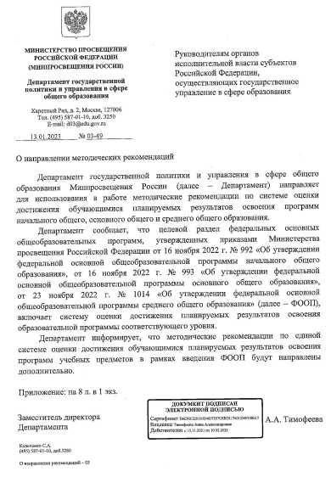
Нормативное поле

Slide 9
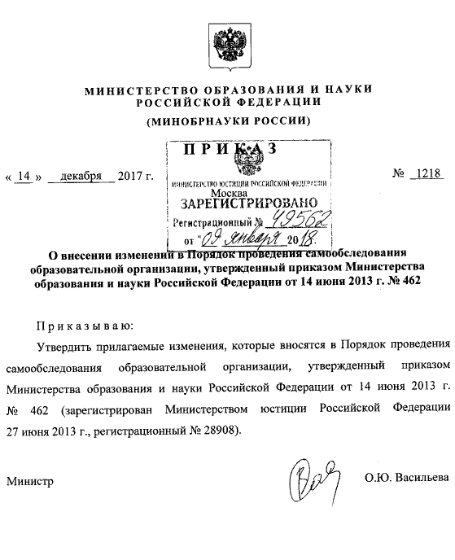
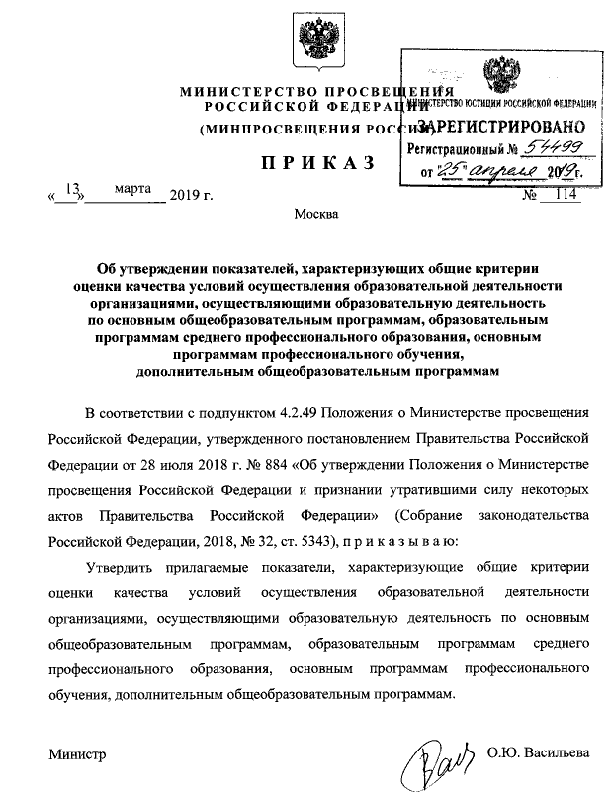
Система образование: https://1obraz.ru/#/document/16/41172//

Slide 10
Управленческий цикл

Slide 11
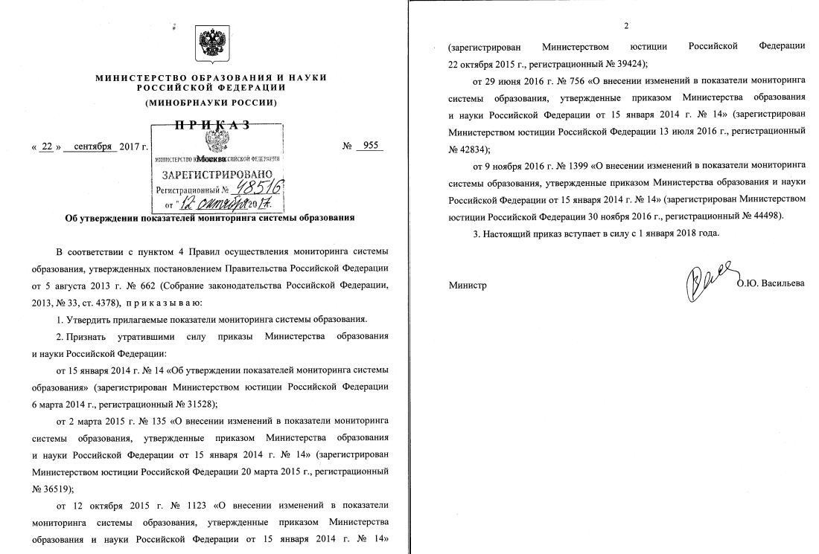

Slide 12
Управления качеством образования
Система управления качеством образования
Механизмы управления КО
Механизмы повышения КО
Качество
Как уровень соответствия заказу (как измеряем)
Как характеристика (что измеряем)
Задача оценки качества образования – стимулирование развития образования, а не наказание за результат

Slide 13
Интерпретация результатов оценочных процедур
Анализ и интерпретация результатов оценочной процедуры определяется: запросами группы потенциальных пользователей и доступными источниками данных.
Адресная аналитика направлена представителей конкретной группы пользователей (педагогический коллектив, родительская общественность и т.д.).
Для каждой группы пользователей необходимо применять особую модель анализа и интерпретации результатов оценочной процедуры и свою систему ключевых показателей.

Slide 14
Треки (траектории) развития системы мониторинга качества
НОО, ООО, СОО:
Задача (пример) Оценка ключевых характеристик качества подготовки обучающихся:
– по соответствию уровня подготовки обучающихся требованиям ФГОС (НОО, ООО, СОО);
– по оценке функциональной грамотности;
– по популяризации материалов исследований качества образования, проводимых на национальном уровне (НИКО, ВПР).
Показатели (пример):
по выявлению уровня подготовки обучающихся НОО, ООО, СОО (базовый уровень/минимальный уровень подготовки; уровень выше базового/высокий уровень подготовки);
по выявлению уровня сформированности метапредметных результатов;
по оценке функциональной грамотности.
Управленческие решения:
разработка примерной программы антирисковых мер профилактики учебной неуспешности (для ОО);
проведение мероприятий для родителей (законных представителей) по вовлечению в профилактику учебной неуспешности;
разработка примерных технологических карт педагогической программы работы со слабоуспевающими и неуспевающими учащимися;
разработка и реализация адресных образовательных программ по работе с обучающимися с трудностями в обучении на основе результатов оценочных процедур;
организация тьюторской поддержки обучающихся для ликвидации учебных дефицитов.

Slide 15
Треки (траектории) развития системы мониторинга качества
ДО:
Задача (пример):
создание современных условий в ДОО (развивающей предметно-пространственной среды, кадровых, психолого-педагогических условий; условий, обеспечивающих здоровье, безопасность воспитанников).
Показатели (пример):
разработана и реализуется образовательные программы дошкольного образования, соответствующие требованиям ФГОС ДО к структуре и содержанию образовательных программ дошкольного образования;
кадровые условия соответствуют требованиям ФГОС ДО;
развивающая предметно-пространственная среда соответствует требованиям ФГОС ДО;
− доля ДОО, в которых психолого-педагогические условия соответствуют требованиям ФГОС ДО ….
Управленческие решения:
составление плана курсовой подготовки по актуальным направлениям с учетом выявленных профессиональных дефицитов педагогических работников ДОО,
методическое сопровождение молодых педагогов.

Slide 16
Романова Татьяна Дмитриевна
ГБОУ ДПО ПОИПКРО (ЦНППМ ПО)
Тел. 8(8112)66-44-12
rom.t@mail.ru

